Slide 1


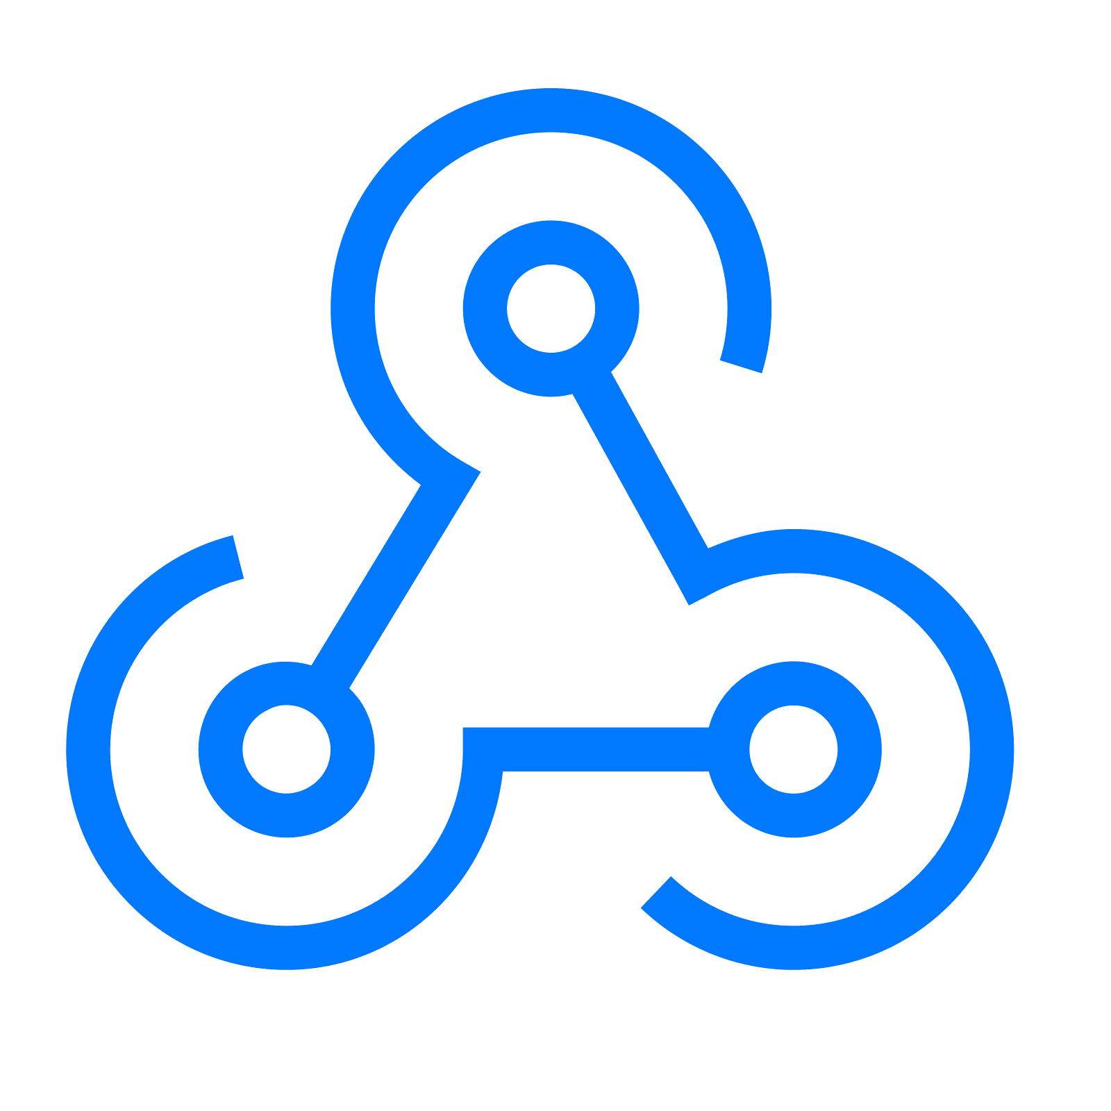
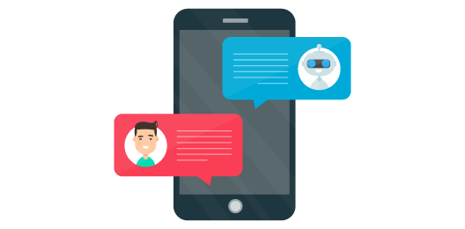



Uso de CHATBOT, i.a. E WEBCRAWLER Para BUSCA de Locação de CASAS E APARTAMENTOS via Facebook Messenger
Eliabe Henrique DOS sANTOS Cardoso¹; Leandro Carlos Fernandes².
Instituto de ciências exatas e tecnologia - curso DE ciência da computação
¹Graduando em Ciência da Computação – Universidade Paulista, Campus Ribeirão Preto, eliabe.hc@gmail.com
²Coordenador e Professor do Curso de Ciência da Computação – Universidade Paulista, Campus Araraquara - Ribeirão Preto, leandro.carlos.fernandes@gmail.com
INTRODUÇÃO
Já o terceiro projeto foi a montagem de um crawler web spider para pesquisar as casas e apartamentos dos sites de imobiliária, este web spider faz a procura no site através de query(consulta) de acordo com as informações dadas pelo usuário e faz o rastreio através de extração tag’s da estrutura html(mais precisamente pela estrutura DOM) do site. E com o processo de filtragem pelas tag’s, faz a coleta e traz a lista de imóveis encontrados para o usuário.
A última etapa foi realizar a ponte de comunicação entre o chat, a lógica do negócio e a inteligência artificial através de webhooks fornecidos pelas duas ferramentas do facebook (Messenger for developers e Wit.AI), de modo fácil e prático.
A lógica de negócio e o web spider foi feitos na linguagem Python, fornecendo vastas bibliotecas necessárias para o projeto, a escolha se deu pela facilidade e agilidade que a linguagem fornece para o desenvolvedor e para um projeto deste tipo.
Antes a prestação de serviços aos clientes era muito forte apenas no ambiente físico, como consertos, instalações e aluguéis de produtos. No século XXI (com mais poder nessa década), a tecnologia e a telecomunicação tiveram um “boom” no seu crescimento, passando a oferecer cada vez mais serviços ao usuário final, como TV por assinatura, Internet banda larga, Softwares com foco no negócio do cliente e entre outros. Principalmente através da internet, a prestação de serviços oferecidos as pessoas tornou-se cada vez maior também no ambiente virtual, com apps de entrega de comida, aulas de inglês gratuitas e outros cursos à distância pagos, internet banking, etc.
O projeto vem como mais um app que presta serviços as pessoas, com foco na busca de uma locação de uma casa ou apartamento, tem o objetivo principal oferecer um atendimento ágil e centralizado, pois busca reunir as locações disponíveis dos sites de imobiliárias e retornar ao usuário por meio de um chat, ou seja, sem a necessidade do usuário ter que acessar vários sites para pesquisar aluguéis de imóveis. O grande ponto que fornece essa centralização de dados, é o web crawler, que é basicamente um rastreador web que automatiza a navegação pela internet e retorna os dados para o(s) usuário(s)(sem utilizar explicitamente as API’s RESTful que os sites utilizam), como por exemplo um motor de busca, e o melhor exemplo de motor de busca é o da google que é um tipo de crawler (indexador automático). Mas existem outros tipos de fazer crawl(rastreio), como robôs(web robot), escutador da rede(web scutter), e entre outros como aranhas da rede(web spider). E este último citado, o qual foi utilizado no projeto, tem o objetivo de coletar, filtrar e agregar informações da internet para um usuário.
Como dito acima, o app tem o objetivo de reunir informações da web, ou seja, locações de casas e apartamentos, e retornar para o usuário de modo centralizado, por meio de um chatbot via facebook. O chatbot neste projeto tem sua utilização para interagir com o usuário e captar as informações necessárias que o usuário digita com ajuda de uma I.A. e executar a filtragem dos imóveis de modo personalizado, e em um único local.
Modelo de funcionamento e interação entre as ferramentas
Wit.AI (Inteligência Artificial)
Webhooks (pontes de comunicação)
ChatBot (interação com usuário)
Lógica + Web Spider (lógica de negócio + coletor de dados web)
OBJETIVOS
DESENVOLVIMENTO
O app tem como os principais objetivos:
atendimento ágil ao usuário na busca de alocação de casas e apartamentos;
centralização na busca dos dados por meio de um canal de comunicação, através do Facebook Messenger; e
a busca de informações(imóveis) sem utilização explícita das API’s RESTful que os sites utilizam para retornar os imóveis que estão em sua base de dados.
Como o foco principal do problema é na agilidade e centralização dos dados, o projeto é subdividido em 3 subprojetos e a integração dos mesmos.
A primeira etapa foi a criação de chatbot para interação com usuário, simulando uma interação humana por meio da I.A. do próprio facebook, a Wit.AI, que recolhe as intenções e entidades das informações digitadas pelo usuário e retornando com respostas personalizadas ao usuário através da lógica de negócio, deixando a conversa fluida e eficaz, evitando respostas estáticas e demora no retorno dos dados. Tudo isso através de webhooks, que são pontes de comunicação entre aplicações em tempo real, como um middleware.
A segunda parte consistiu em construir a lógica de negócio para capturar as informações relevantes que servem para executar o crawler de spider. Através desses dados, é possível executar uma filtragem personalizada de acordo com o que o usuário deseja, no caso do imóvel, possui as informações de quantidade de quartos, banheiros e vagas de carros, qual é a região que deseja procurar um imóvel para alugar(norte, sul, leste, oeste e centro), entre outros dados relevantes.
REFERÊNCIAS
CALADO, Caio. Como desenhar conversas para chatbots?, junho, 2017. Disponível em: https://medium.com/botsbrasil/como-desenhar-conversas-para-chatbots-d63f36605413. Acesso em 16 de Julho de 2018.
HAMADA, Rafael. DESIGN DE CHATBOT: COMO DESENHAR CONVERSAS AUTOMATIZADAS?. Disponível em: http://blog.ellodeideias.com.br/design-de-chatbot-como-desenhar-conversas-automatizadas/. Acesso em 20 de Setembro de 2018
SANTANA, Marlesson. Utilizando o Scrapy do Python para monitoramento em sites de notícias (Web Crawler), setembro, 2017. Disponível em: https://medium.com/@marlessonsantana/utilizando-o-scrapy-do-python-para-monitoramento-em-sites-de-not%C3%ADcias-web-crawler-ebdf7f1e4966. Acesso em 20 de Agosto de 2018.

